Slide 1
웹 개발자 부트캠프 과정
SeSAC x CODINGOn

Slide 2
ref & useRef
Notes:
JS를 사용할 때, 특정 DOM을 선택해야 하는 상황에 getE~ID, querySel~ 같은 함수를 사용해서 DOM을 선택함.
리액트에서도 DOM을 직접 선택해야하는 상황이 발생할 수 있음.
그럴때 ref 사용.
혹은 컴포넌트의 상태와는 무관하게 유지되어야 하는 값을 저장할 떄 사용 가능.

Slide 3

HTML에서 요소 선택
id 지정 후 요소 호출

Slide 4
React에서 요소 선택
-> React 컴포넌트가 아닌 HTML Element에 직접 접근해야 한다면..?
1) id 지정
2) ref 지정

Slide 5
React에서 요소 선택
-> React 컴포넌트가 아닌 HTML Element에 직접 접근해야 한다면..?
1번 방법) id 지정
같은 컴포넌트를 반복해서 사용하면 id가 중복되는 문제
=> 고유한 id가 되지 않음.
반면에 ref 는 컴포넌트 내부에서만 작동!!

Slide 6
ref 란?
Reference
전역적으로 작동하지 않고 컴포넌트 내부에서 선언 및 사용
동일한 컴포넌트를 반복해 사용해도 각 컴포넌트 내부에서만 동작
따라서 중복되지 않음!
DOM을 직접적으로 건드려야 할 때 사용
특정 input에 focus 주기, 스크롤 박스 조작 등
주의! Class 형 컴포넌트에서만 기본 기능으로 제공함

Slide 7
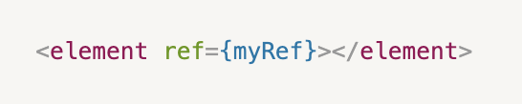
ref prop
HTML 요소의 레퍼런스를 ref prop에 저장

Slide 8
Ref 사용하기
Part1. 함수형 컴포넌트

Slide 9
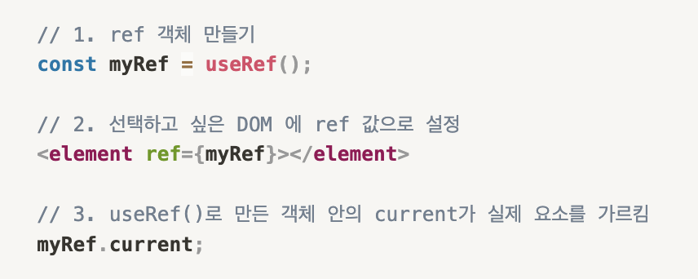
useRef()
함수형 컴포넌트에서는 useRef()를 이용하여 DOM 요소에 직접 접근한다!

Slide 10
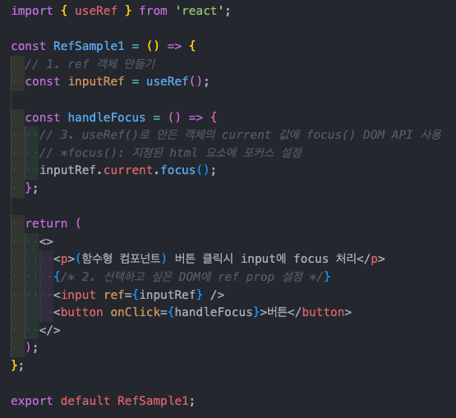
useRef() 의 용도
1. DOM 요소에 접근 ex. 버튼 클릭시 input 요소에 포커스 주기 => input 요소에 직접 접근 필요! document.querySelector()와 비슷!!

Slide 11
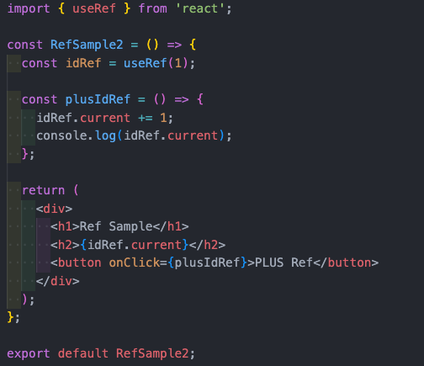
useRef() 의 용도
2. 로컬변수로 사용 로컬변수 = 랜더링되어도 값이 그대로 유지 => ref 안의 변경되어도 컴포넌트는 랜더링되지 않음!!!

Slide 12
Ref 사용하기
Part2. 클래스형 컴포넌트
참고용으로만 알아두자..!
Notes:
레거시 코드(legacy code)는 일반적으로 오래된 소프트웨어 시스템이나 애플리케이션에서 사용되고 있는 코드베이스를 말합니다. 이 코드는 다음과 같은 특징을 가질 수 있습니다:
오래된 기술 스택:
대부분의 경우 현업에서 자주 접하게 되는 코드

Slide 13

클래스형 컴포넌트에서 ref 사용 방법
1. 콜백 함수
사용하고자 하는 DOM 요소에 ref 라는 콜백 함수 작성 및 props로 전달
ref 를 컴포넌트의 멤버 변수로 설정하는데, 이때 ref는 원하는 대로 사용 가능
this.input을 this.orange 라고 사용해도 무관
Notes:
이 콜백 함수는 해당 DOM 요소가 마운트, 업데이트 될 때 자동 호출.
함수의 매개변수로 DOM 요소가 전달되며 저장
**멤버 변수 란?
클래스 내부에 정의된 변수, 클래스의 속성을 저장하는 데 사용
** 콜백 함수란?
다른 함수의 인자로 전달되어 나중에 호출되는 함수.
= 즉, 어떤 일이 끝난 후에 호출되는 함수
‘ref’는 함수의 인자로 전달되는 값.
이 값은 리액트가 자동으로 전달해줌. ‘ref’는 input DOM 요소를 참조하는 객체
함수가 전달되면, 그 함수가 해당 DOM 요소에 대해 자동으로 호출되도록 함.
input

Slide 14
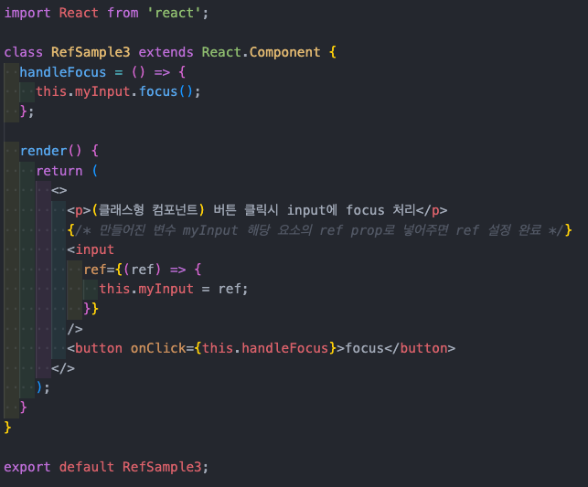
클래스형 컴포넌트에서 ref 사용 방법
1. 콜백 함수

Slide 15

클래스형 컴포넌트에서 ref 사용 방법
2. 내장 함수 createRef
React.createRef 함수를 이용해 컴포넌트 내부에서 변수에 ref 요소를 담아준다.
이때 만든 input요소는 실제 DOM 요소의 prop 에 연결해야 한다.
사용할 때는 this.input.current 를 이용한다.

Slide 16
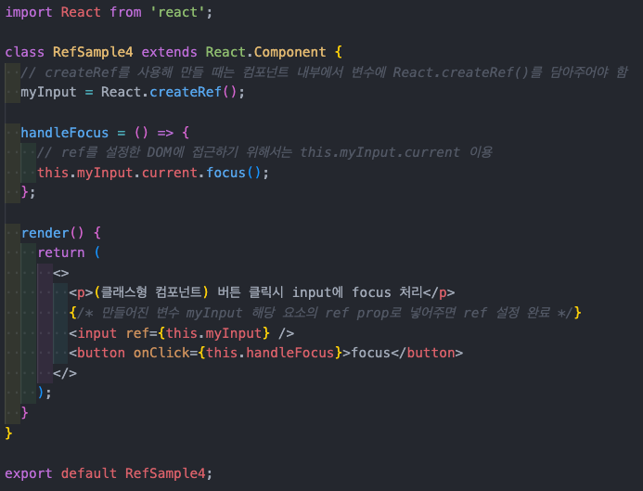
클래스형 컴포넌트에서 ref 사용 방법
2. 내장 함수 createRef()

Slide 17
실습. ref 실습
[코딩온] React 실습 강의 클릭
➡ [ref 실습] 커리큘럼 클릭
➡ [1번 문제] 진행

Slide 18
Life Cycle

Slide 19

라이프 사이클 이란?
라이프사이클 ( LifeCycle )
수명 주기
모든 React Component 에 존재하는 것
Notes:
SW에서도 어떤 프로그램의 실행부터 종료까지를 “생애주기”라는 단어로 많이 사용함
컴포넌트가 생성되고 업데이트되며 삭제되는 과정을 관리하는 메커니즘.
React에서 생명주기(lifecycle) 메서드를 사용하는 주된 이유는 컴포넌트의 특정 시점에 필요한 작업을 수행하기 위해서입니다.
각 생명주기 메서드는 컴포넌트가 마운트, 업데이트, 언마운트될 때 발생하는 이벤트에 대응하여 특정 작업을 수행할 수 있도록 도와줍니다.
이를 통해 컴포넌트가 더욱 효율적이고 안정적으로 동작할 수 있게 됩니다.
초기화 작업 데이터 가져오기 및 정리하기
업데이트 후 작업.
정리 작업

Slide 20
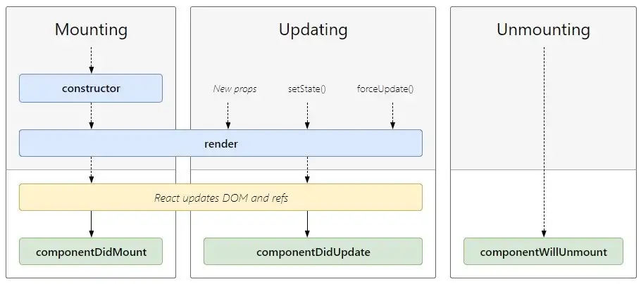
라이프 사이클
생성될 때
업데이트 할 때
제거 할 때

Slide 21
라이프 사이클
mount
update
unmount

Slide 22
라이프사이클 용어 정리
Mount
DOM이 생성되고 웹 브라우저 상에 나타남
Update
props or state 바뀌었을 때 업데이트함
Unmount
컴포넌트가 화면에서 사라질(제거될) 때

Slide 23
Life Cycle 이해하기
Part1. 함수형 컴포넌트

Slide 24
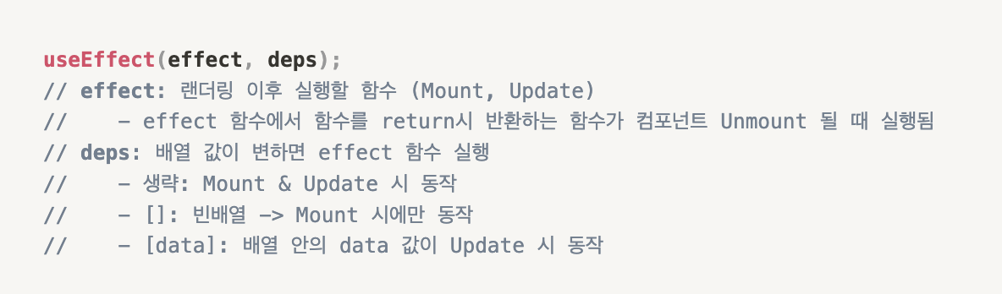
useEffect()
함수형 컴포넌트에서는 useEffect()를 사용해 Mount, Update, Unmount 시 특정 작업을 처리
Notes:
상태나 생명주기 메서드를 직접 사용하지 않고, React Hooks를 통해 이러한 기능을 제공함.
** ‘useEffect’
componentDidMount
componentDidUpdate
componentWillUnmount
의 역할을 함.
useEffect(() => {
// 컴포넌트가 마운트 될 때 실행
return () => {
// 컴포넌트가 언마운트 될 때 실행
}
, [의존성 배열]);
배열 값이 변하면 effect 함수 실행.

Slide 25
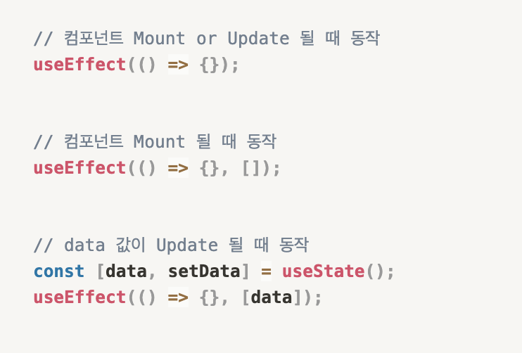
useEffect()
Notes:
두 번째 인수로 의존성 배열을 받을 수 있음.
이 배열에는 ‘useEffect’가 의존 하는 값들을 넣는다.
의존성 배열에 포함된 값들이 변경될 때만 ‘useEffect’가 실행됨.
빈 배열 (‘[]’)을 넣으면 컴포넌트가 처음 마운트 될 때만 ‘useEffect’가 실행 된다.

Slide 26
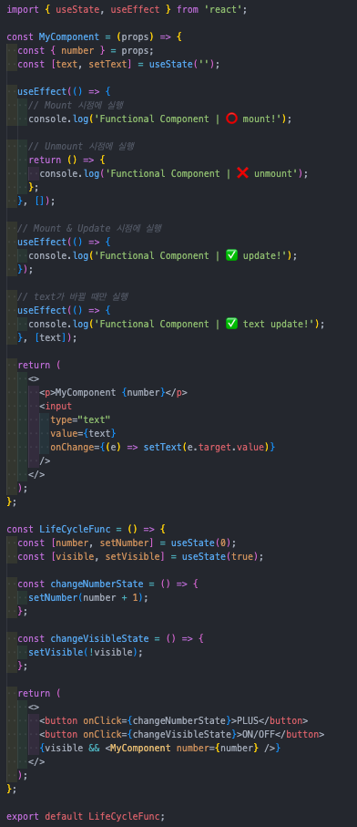
useEffect()

Slide 27
Life Cycle 이해하기
Part2. 클래스형 컴포넌트
참고용으로만 알아두자..!
Notes:
React 클래스 컴포넌트의 생명주기(lifecycle)는 컴포넌트가 DOM에 마운트되고 업데이트되며 언마운트되는 과정에서 특정 메서드들이 호출되는 것을 말합니다.
레거시 코드(legacy code)는 일반적으로 오래된 소프트웨어 시스템이나 애플리케이션에서 사용되고 있는 코드베이스를 말합니다. 이 코드는 다음과 같은 특징을 가질 수 있습니다:
오래된 기술 스택:
대부분의 경우 현업에서 자주 접하게 되는 코드

Slide 28
마운트(mount)
마운트 될 때 호출되는 메서드
constructor
render
getDerivedStateFromProps
componentDidMount
Notes:
- 먼저 마운트 될 때 발생하는 생명주기들
Constructor
- 컴포넌트의 생성자 메서드.
컴포넌트가 만들어지면 가장 먼저 실행되는 메서드
초기 상태를 설정하거나, 메서드를 바인딩할 때 사용.
getDerivedStateFromProps
.props로 받아온 것을 state에 넣어주고 싶을 때 사용.
앞에 static을 필요로 하고, 이 안에서는 this 조회 불가능.
렌더링 메서드가 호출되기 전에 호출
Render
컴포넌트를 렌더링하는 메서드.
항상 호출되며 JSX를 반환.
componentDidMount
컴포넌트의 첫번째 렌더링이 마치고 나면 호출되는 메서드.
이 메서드가 호출되는 시점에는 우리가 만든 컴포넌트가 화면에 나타난 상태.

Slide 29
업데이트(update)
업데이트 될 때 호출되는 메서드
getDerrivedStateFromProps
shouldComponentUpdate
componentDidUpdate
언마운트(unmount)
comopnentWillUnmount
Notes:
getDerivedStateFromProps
컴포넌트의 props 나 state가 바뀌었을 때도 이 메서드가 호출됨.
shouldComponentUpdate
컴포넌트가 리렌더링 할지 말지를 결정하는 메서드.
주로 최적화 할 때 사용하는 메서드. React.memo와 역할 비슷
getSnapshotBeforeUpdate – 몰라도 됨.
- 컴포넌트에 변화가 일어나기 직전의 DOM 상태를 가져와서 특정 값을 반환하면 그 다음 발생하게 되는 componentDidUpdate 함수에서 받아와서 사용할 수 있음.
componentDidUpdate
리렌더링이 마치고, 화면에 우리가 원하는 변화가 모두 반영되고 난 뒤 호출되는 메서드.
즉, 컴포넌트가 업데이트 된 후 호출.
3번째 파라미터로 getSnapshotBeforeUpdate 에서 반환한 값을 조회 할 수 있음.
** 언마운트 - 컴포넌트가 화면에서 사라지는 것을 의미.
comopnentWillUnmount
컴포넌트가 화면에서 사라지기 직전에 호출.
DOM에 직접 등록했었던 이벤트를 제거하고, 만약에 setTimeout을 걸은것이 있다면 clearTimeout을 통하여 제거함.

Slide 30
라이프 사이클
앞에 소개한 모든 메서드를 완벽히 알아야 하는 것은 아님
심지어 이제는 클래스형 컴포넌트를 사용하지 않음..
실제로 공식 문서에서도 자주 사용되는 메서드와 자주 사용하지 않는 메서드를 구분하고 있음
자주 사용하는 메서드
componentDidMount
componentDidUpdate
componentWillUnmount
https://ko.reactjs.org/docs/react-component.html#commonly-used-lifecycle-methods

Slide 31
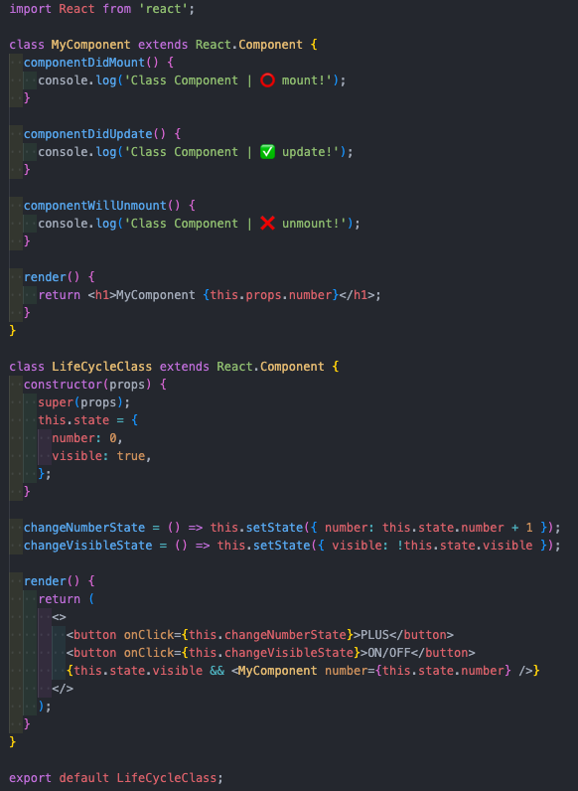
라이프 사이클

Slide 32
실습. Life cycle 실습
[코딩온] React 실습 강의 클릭
➡ [life cycle 실습] 커리큘럼 클릭
➡ [1~2번 문제] 진행

